Slide 1
화면 설계 및 화면 구현 현황 김현태

Slide 2
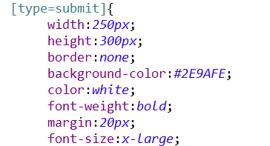
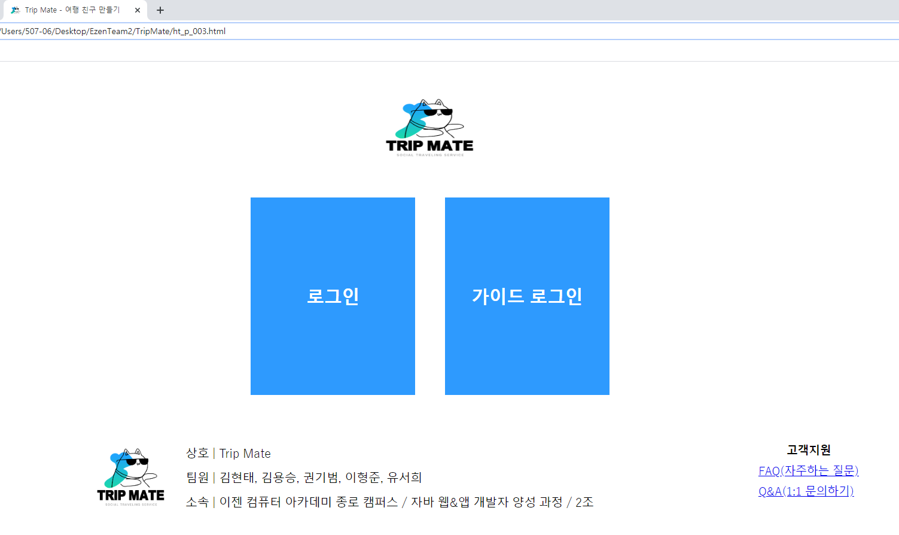
화면코드 | HT – P - 003
화면명 | 회원 종류 선택
 | 사용자 1단계
프로젝트
화면 번호
# | 기능명
1 | 회사 로고 표시 클릭시 화면 메인페이지 호출
2 | 일반 회원 로그인 호출
3 | 가이드 회원 로그인 페이지 호출
4
로고
1
2
일반 회원
LOGIN
3
가이드 회원
LOGIN

Slide 3
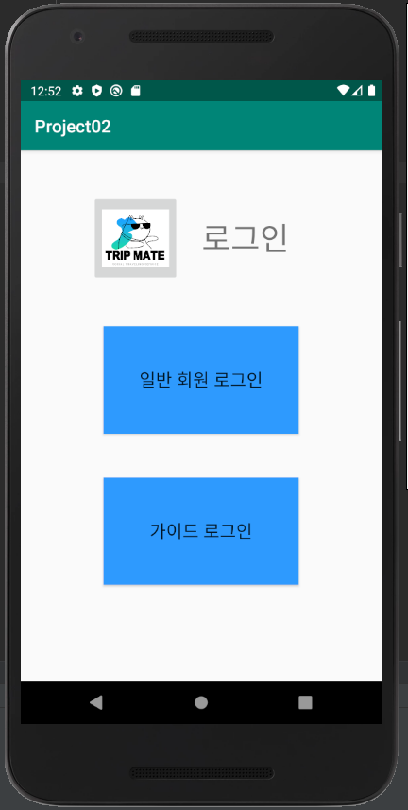
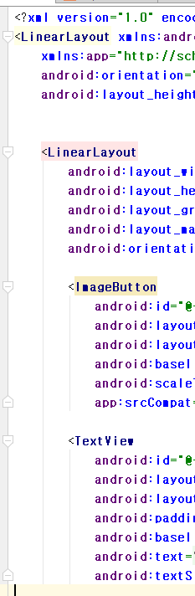
화면코드 | HT – M - 003
화면명 | 회원 종류 선택
 | 사용자 1단계
프로젝트
화면 번호
# | 기능명
1 | 회사 로고 표시 클릭시 화면 메인페이지 호출
2 | 일반 회원 로그인 호출
3 | 가이드 회원 로그인 페이지 호출
1
로고
일반 회원
LOGIN
2
가이드 회원
LOGIN
3

Slide 4
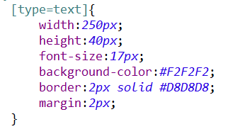
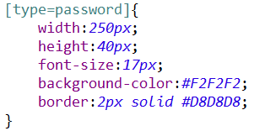
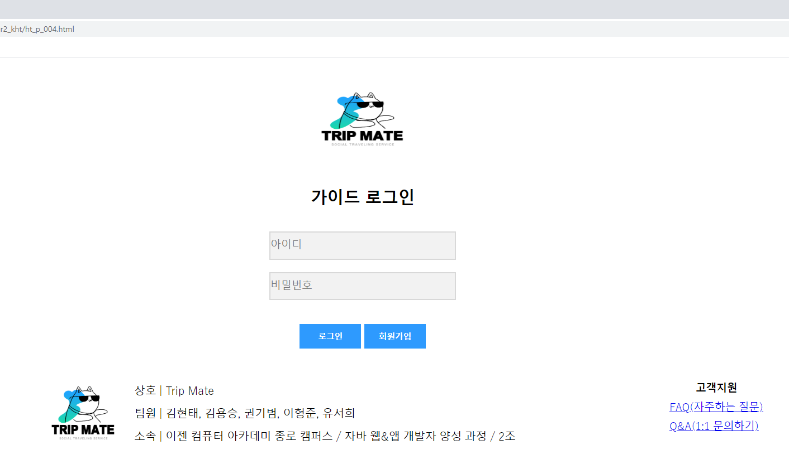
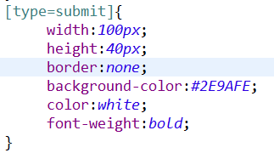
화면코드 | HT – P - 004
화면명 | 가이드 회원 로그인
 | 사용자 2단계
프로젝트
화면 번호
# | 기능명
1 | 회사 로고 표시 클릭시 화면 메인페이지 호출
2 | 가이드 회원 ID 입력
3 | 가이드 회원 비밀번호 입력
4 | ID / 비밀번호 입력 후 로그인
5 | 가이드 회원 가입 페이지 호출
로고
1
ID
2
PASSWORD
3
4
로그인
5
회원가입
아이디 및 비밀번호 찾기의 경우 관리자와의 컨택을 통해서 찾기
웹상에서 제공하지 않음

Slide 5
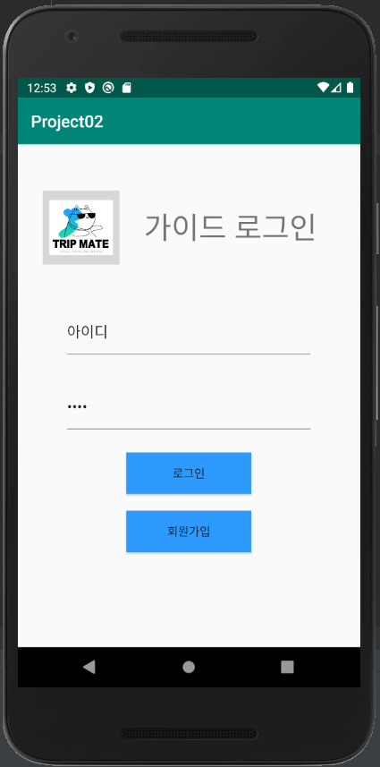
화면코드 | HT – M - 004
화면명 | 가이드 회원 로그인
 | 사용자 2단계
프로젝트
화면 번호
# | 기능명
1 | ID, PASSWORD 입력 후 로그인 버튼 누르면 로그인 후 메인 화면 호출
2 | 가이드 회원 가입 화면 호출
3
4
5
로고
ID
PASSWORD
1
로그인
2
회원가입
아이디 및 비밀번호 찾기의 경우 관리자와의 컨택을 통해서 찾기
웹과 동일하게 모바일상에서 제공하지 않음

Slide 6
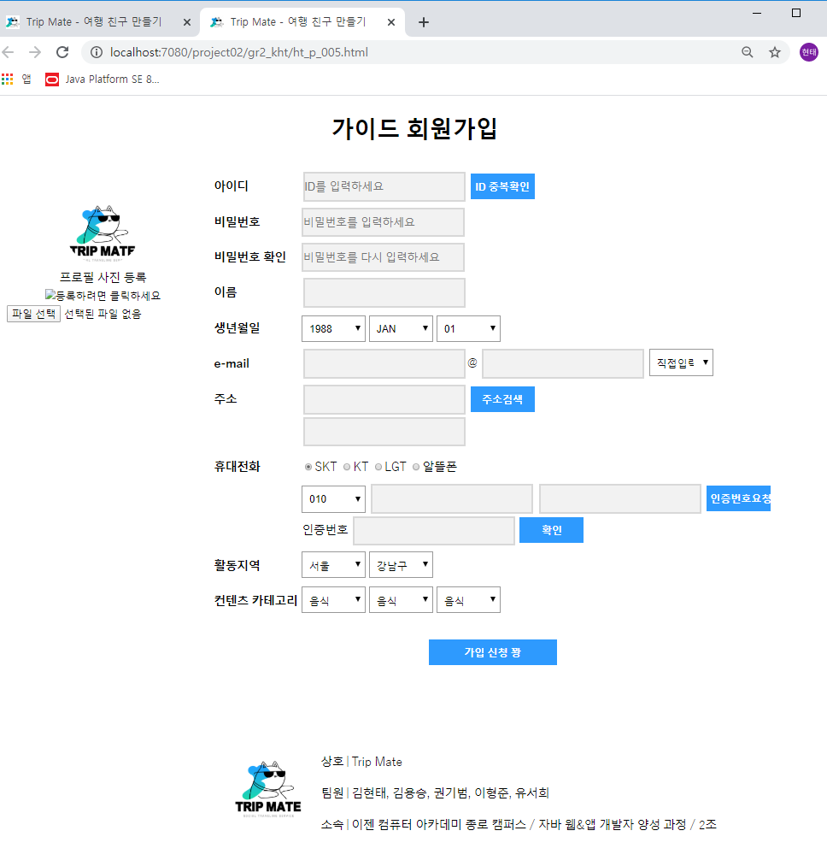
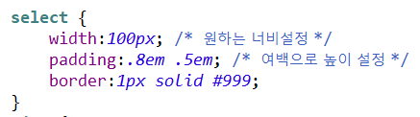

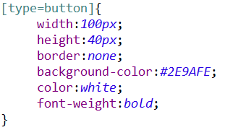


화면코드 | HT – P - 005
화면명 | 가이드 회원 가입
 | 사용자 3단계
프로젝트
화면 번호
*제공 컨텐츠 카테고리 1개 포함, 모든 항목 필수
로고
# | 기능명
1 2 | 프로필 사진 등록 버튼(2) 클릭시 사진 등록 팝업창 호출, 사진 등록 완료시 (1)에 프로필 사진 표시
3 | 가입 승인에 필요한 필수 서류 등록 팝업창 호출
4 | 가입 인증 이메일 전송, 이메일에 포함된 링크를 클릭하면 이메일 인증 완료
5 | 입력한 휴대폰 번호로 인증번호 요청 전송 버튼
6 | 가이드 컨텐츠 제공 지역 선택 - 1단계 시 단위, 세부지역 - 구 단위
7 | 컨텐츠 카테고리 3개까지 선택 가능
8 | 가입 승인 신청
1
ID
ID 중복검사
비밀번호
비밀번호 확인
이름
2
프로필 사진 등록
생년월일
3
필수 서류 등록
e-mail
4
인증 요청
주소
주소 검색
전화번호
5
인증번호 요청
인증번호 입력
인증번호 확인
활동지역
6
세부 지역
제공 컨텐츠 카테고리
7
가입신청
8

Slide 7
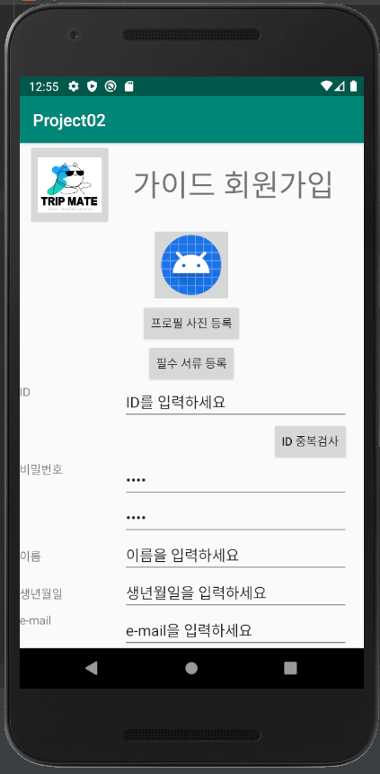
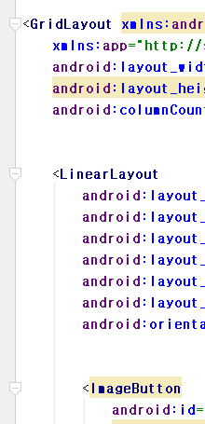
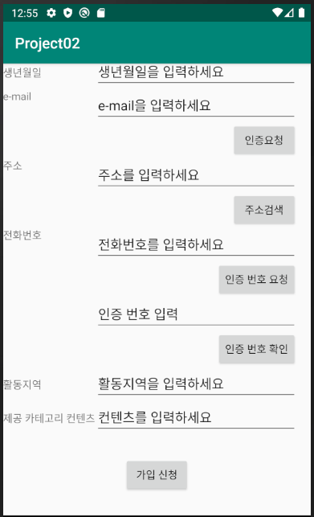
화면코드 | HT – M - 005
화면명 | 가이드 회원 가입
 | 사용자 3단계
프로젝트
화면 번호
# | 기능명
1 2 | 프로필 사진 등록 버튼(2) 클릭시 사진 등록 팝업창 호출, 사진 등록 완료시 (1)에 프로필 사진 표시
3 | 가입 승인에 필요한 필수 서류 등록 팝업창 호출
4 | 가입 인증 이메일 전송, 이메일에 포함된 링크를 클릭하면 이메일 인증 완료
5 | 입력한 휴대폰 번호로 인증번호 요청 전송 버튼
6 | 가이드 컨텐츠 제공 지역 선택 - 1단계 시 단위, 세부지역 - 구 단위
7 | 컨텐츠 카테고리 3개까지 선택 가능
8 | 가입 승인 신청
로고
e-mail
4
1
인증 요청
주소
주소 검색
2
프로필 사진 등록
전화번호
3
서류 등록
5
인증번호 요청
인증번호 입력
인증번호 확인
ID
활동지역
6
ID 중복검사
세부 지역
비밀번호
7
제공 컨텐츠 카테고리
비밀번호 확인
이름
생년월일
8
가입완료

Slide 8
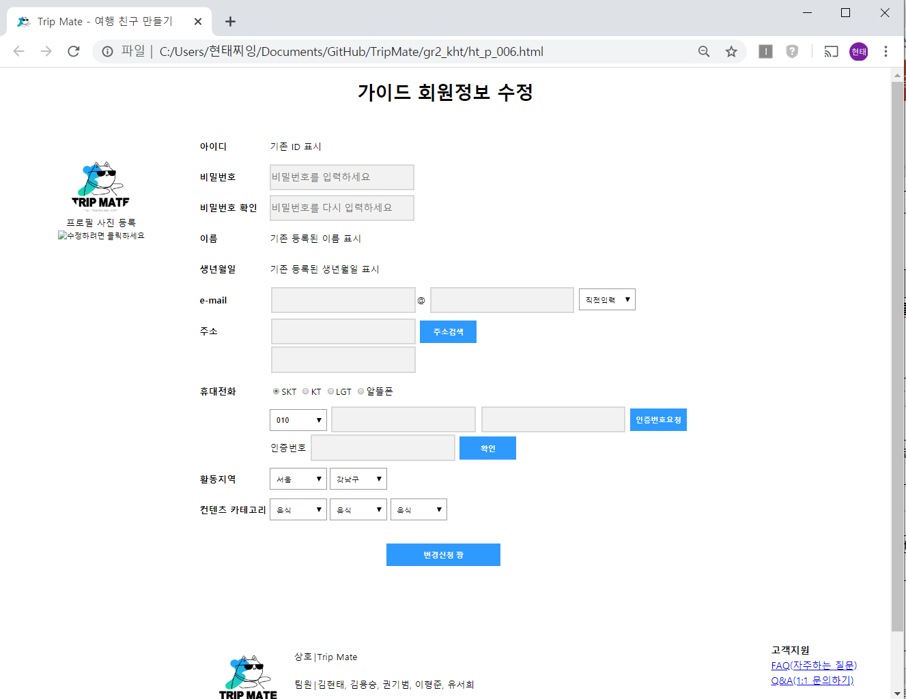
화면코드 | HT – P - 006
화면명 | 가이드 회원 정보 수정
 | 사용자 3단계
프로젝트
화면 번호
색상 항목 변경 불가, 가입 시 정보 표시
로고
# | 기능명
1 | 프로필 사진 등록 버튼(2) 클릭시 사진 등록 팝업창 호출
2 | 변경할 이메일 주소 입력 후 인증 이메일 전송, 이메일에 포함된 링크를 클릭하면 이메일 인증 완료
3 | 입력한 휴대폰 번호로 인증번호 요청 전송 버튼
4 | 가이드 컨텐츠 제공 지역 선택 - 1단계 시 단위, 세부지역 - 구 단위
5 | 컨텐츠 카테고리 3개까지 선택 가능
7 | 수정 내용 변경 승인 신청
ID
비밀번호
비밀번호 확인
이름
1
생년월일
프로필 사진 수정
e-mail
2
인증 요청
주소
주소 검색
전화번호
3
인증번호 요청
인증번호 입력
인증번호 확인
활동지역
4
세부 지역
제공 컨텐츠 카테고리
5
변경신청
6

Slide 9
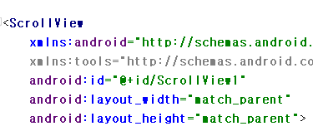
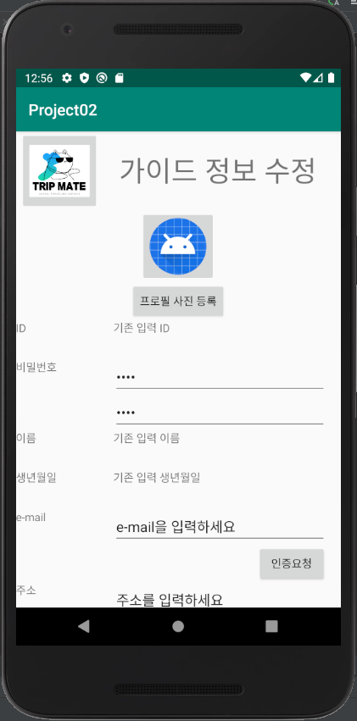
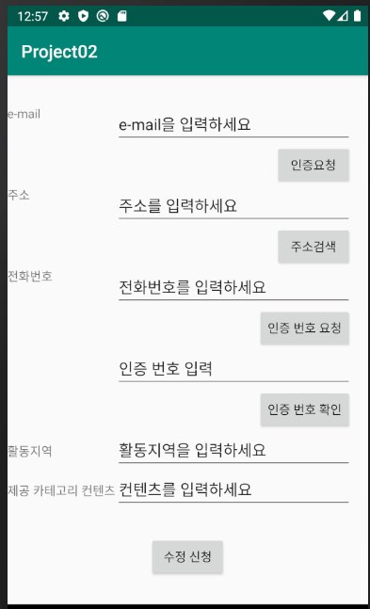
화면코드 | HT – M - 006
화면명 | 가이드 회원 정보 수정
 | 사용자 3단계
프로젝트
화면 번호
색상 항목 변경 불가, 가입 시 정보 표시
로고
# | 기능명
1 | 프로필 사진 등록 버튼(2) 클릭시 사진 등록 팝업창 호출
2 | 변경할 이메일 주소 입력 후 인증 이메일 전송, 이메일에 포함된 링크를 클릭하면 이메일 인증 완료
3 | 입력한 휴대폰 번호로 인증번호 요청 전송 버튼
4 | 가이드 컨텐츠 제공 지역 선택 - 1단계 시 단위, 세부지역 - 구 단위
5 | 컨텐츠 카테고리 3개까지 선택 가능
7 | 수정 내용 변경 승인 신청
e-mail
2
인증 요청
주소
주소 검색
1
프로필 사진 등록
전화번호
3
인증번호 요청
인증번호 입력
인증번호 확인
ID
활동지역
4
비밀번호
세부 지역
비밀번호 확인
5
제공 컨텐츠 카테고리
이름
생년월일
6
수정 요청

Slide 10
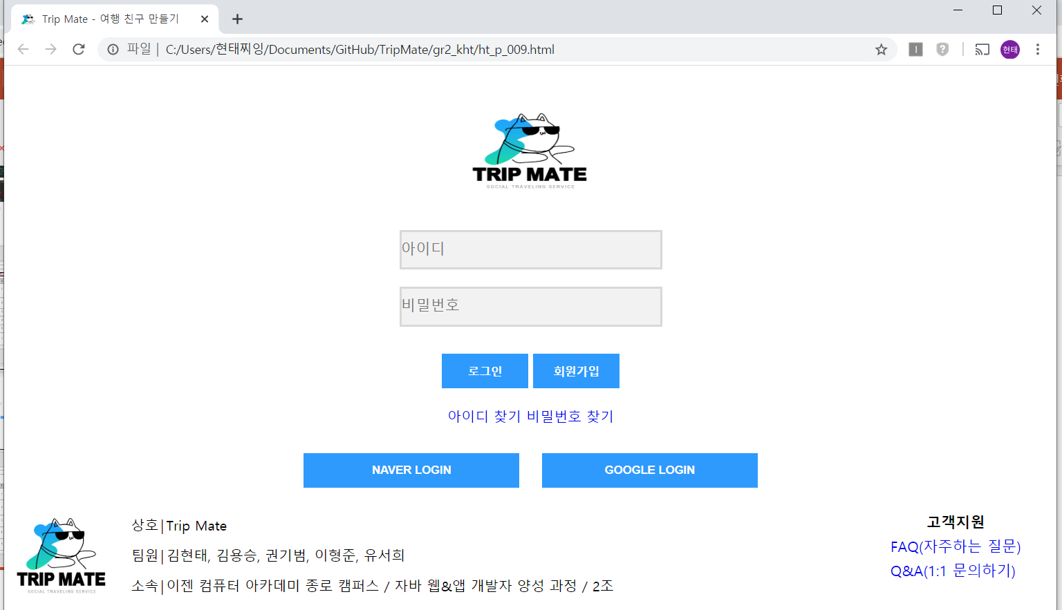
화면코드 | HT – P - 009
화면명 | 일반 회원 로그인
 | 사용자 2단계
프로젝트
화면 번호
ㅑㅇ
# | 기능명
1 | ID, PASSWORD 입력 후 로그인 버튼 누르면 로그인 후 메인 화면 호출
2 | ID 찾기 창 호출
3 | PASSWORD 찾기 창 호출
4 | 회원 가입 창 호출
5 | NAVER, GOOGLE 소셜 로그인창 호출
로고
ID
PASSWORD
1
로그인
2
ID 찾기
3
PASSWORD 찾기
4
회원가입
NAVER LOGIN
GOOGLE LOGIN
5
5

Slide 11
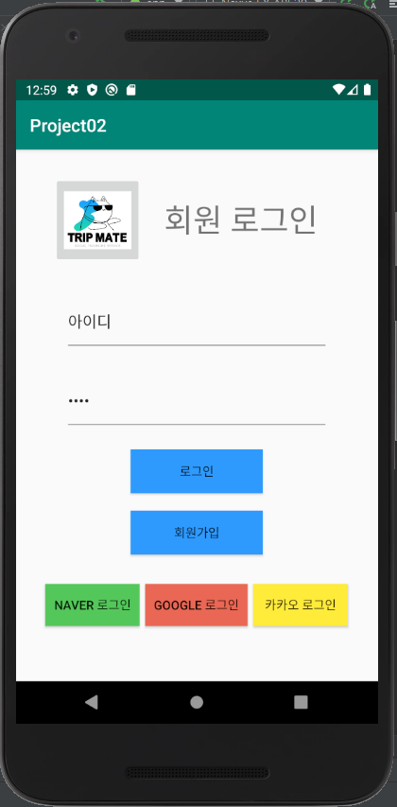
화면코드 | HT – M - 009
화면명 | 일반 회원 로그인
 | 사용자 2단계
프로젝트
화면 번호
# | 기능명
1 | ID, PASSWORD 입력 후 로그인 버튼 누르면 로그인 후 메인 화면 호출
2 | ID 찾기 창 호출
3 | PASSWORD 찾기 창 호출
4 | 회원 가입 창 호출
5 | NAVER, GOOGLE 소셜 로그인창 호출
로고
ID
PASSWORD
1
로그인
2
ID 찾기
3
PASSWORD 찾기
회원가입
4
NAVER LOGIN
5
5
GOOGLE LOGIN

Slide 12
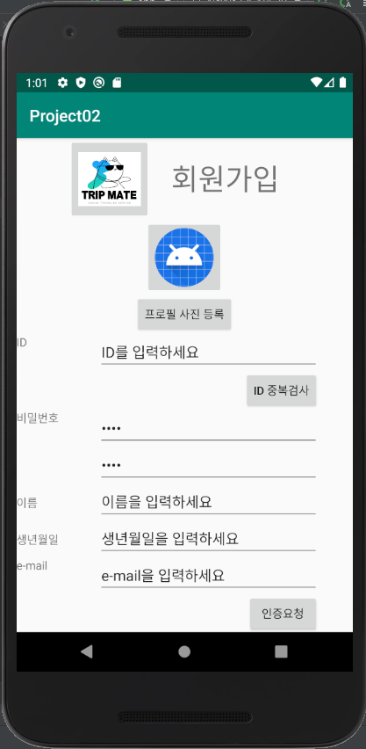
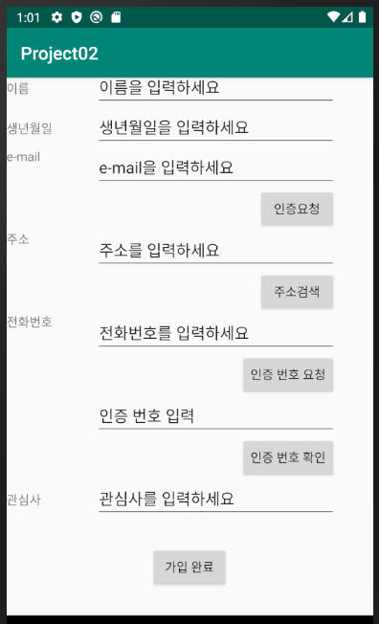
화면코드 | HT – M - 010
화면명 | 일반 회원 가입
 | 사용자 3단계
프로젝트
화면 번호
로고
# | 기능명
1 2 | 프로필 사진 등록 버튼(2) 클릭시 사진 등록 팝업창 호출, 사진 등록 완료시 (1)에 프로필 사진 표시
3 | 가입 인증 이메일 전송, 이메일에 포함된 링크를 클릭하면 이메일 인증 완료
4 | 입력한 휴대폰 번호로 인증번호 요청 전송 버튼
5 | 관심사 카테고리 3개까지 선택 가능
5 | 가입 완료 버튼
e-mail
3
1
인증 요청
주소
주소 검색
2
프로필 사진 등록
전화번호
4
ID
인증번호 요청
ID 중복검사
인증번호 입력
인증번호 확인
비밀번호
5
관심사 카테고리
비밀번호 확인
이름
생년월일
6
가입완료

Slide 13
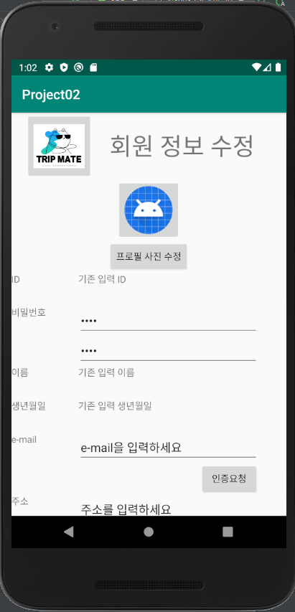
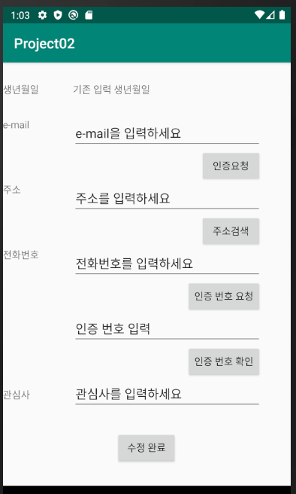
화면코드 | HT – M – 011
화면명 | 일반 회원 정보 수정
 | 사용자 3단계
프로젝트
화면 번호
색상 필드 변경 불가, 회원 가입시 등록했던 정보 표시
로고
# | 기능명
1 2 | 프로필 사진 변경 버튼(2) 클릭시 사진 등록 팝업창 호출, 사진 등록 완료시 (1)에 프로필 사진 표시
3 | 가입 인증 이메일 전송, 이메일에 포함된 링크를 클릭하면 이메일 인증 완료
4 | 입력한 휴대폰 번호로 인증번호 요청 전송 버튼
5 | 관심사 카테고리 3개까지 선택 가능
6 | 수정 완료 버튼
e-mail
3
1
인증 요청
주소
주소 검색
2
프로필 사진 변경
전화번호
4
ID
인증번호 요청
비밀번호
인증번호 입력
인증번호 확인
5
관심사 카테고리
비밀번호 확인
이름
생년월일
6
수정완료

